Slide 1
第四章 细胞的物质输入和输出
第一节 物质跨膜运输的实例

Slide 2
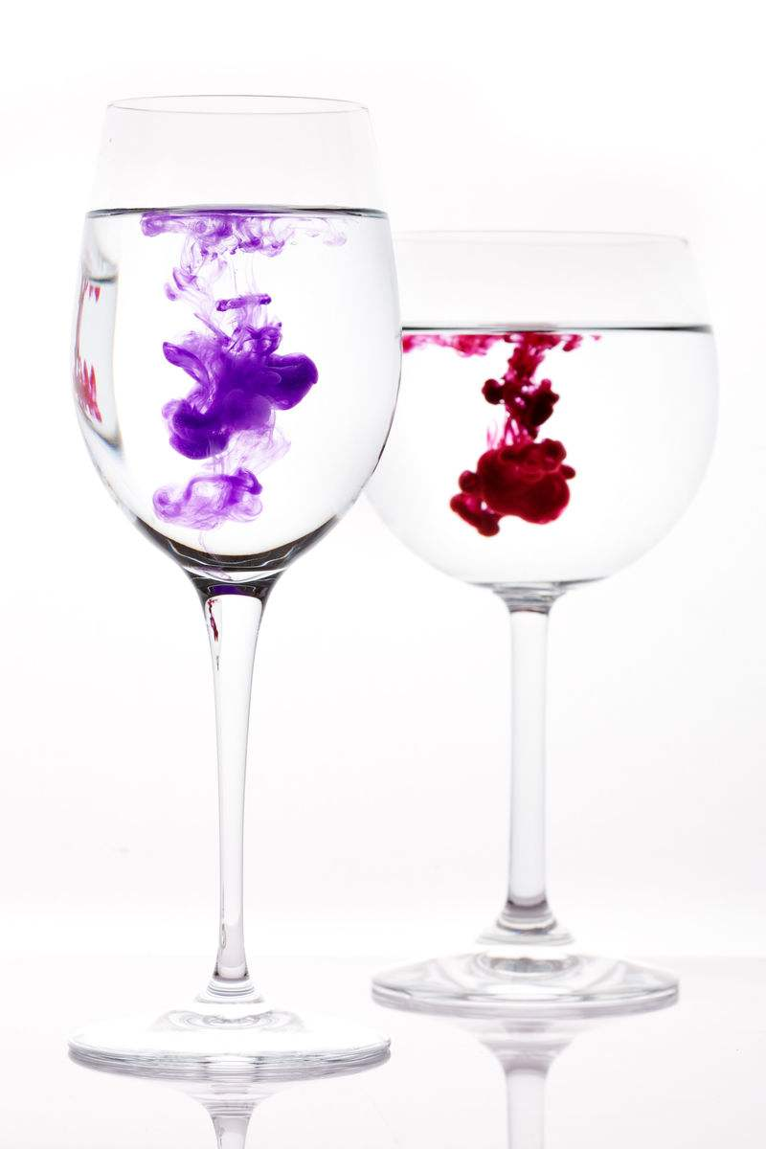
扩散作用
是指在驱动力的作用下物质(原子、离子、分子)的转移过程

Slide 3
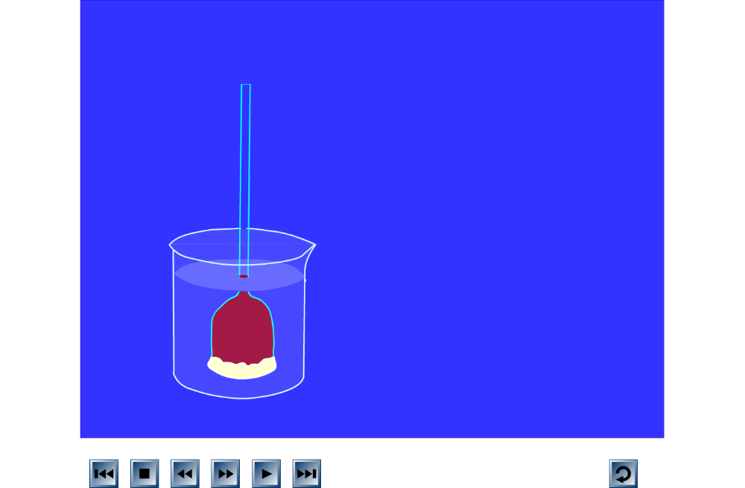
渗透系统装置

Slide 4
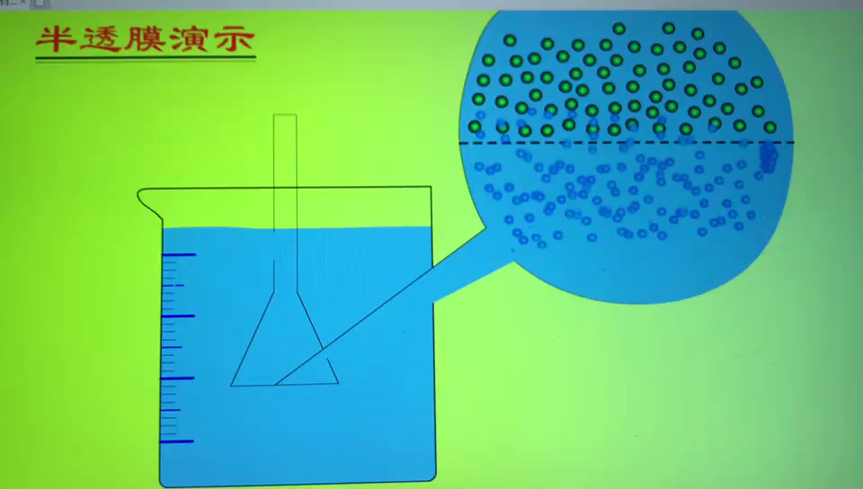
问题探讨——渗透系统装置

Slide 5
思考与讨论
1、漏斗管内的液面为什么会升高？会一直升高么？
2、如果用纱布代替玻璃纸，漏斗管内的液面还会升高吗？
3、如果烧杯中的是蔗糖溶液，漏斗管内是清水，结果会怎样？
4、如果烧杯和漏斗管内都是蔗糖溶液，结果会怎样？
单位时间内透过玻璃管进入漏斗的水分子比渗出的多
不会。蔗糖分子和水分子都可以透过纱布
漏斗管内的液面会下降
烧杯内蔗糖浓度>漏斗管内蔗糖浓度：漏斗管液面下降
烧杯内蔗糖浓度<漏斗管内蔗糖浓度：漏斗管液面上升
烧杯内蔗糖浓度=漏斗管内蔗糖浓度：漏斗管液面不变

Slide 6
思考与讨论
5、若葡萄糖分子不能通过半透膜，在烧杯和漏斗管内分别加入同等浓度的蔗糖和葡萄糖，结果会怎么样？ 若改成同等质量分数的蔗糖和葡萄糖，结果会怎么样？
6、若葡萄糖分子能通过半透膜，在烧杯和漏斗管内分别加入清水和葡萄糖溶液，结果会怎么样？
同等浓度：水分子进出量相等，漏斗管内液面不变。同等质量：蔗糖溶液浓度低，故漏斗管液面上升。
漏斗管内的液面先上升再下降。

Slide 7
..
一、渗透作用
概念
：水分子（或其他溶剂分子）透过半透膜从低浓度溶液向高浓度溶液的扩散，称为渗透作用.
渗透作用
有半透膜
条件
半透膜两侧的溶液存在浓度差
方向：
低浓度溶液
高浓度溶液

Slide 8
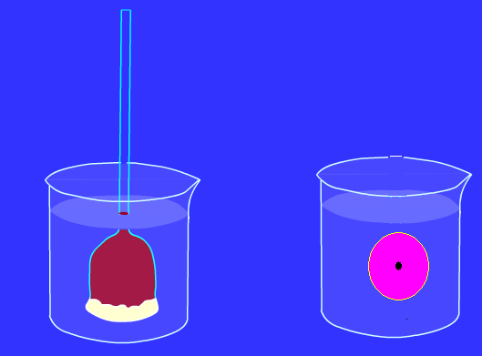
类比推理
如果将装置中的漏斗换成动物细胞，还会不会发生渗透作用呢？
细胞内溶液
细胞膜
半透膜
动物细胞也能渗透吸水，细胞膜相当于 。

Slide 9
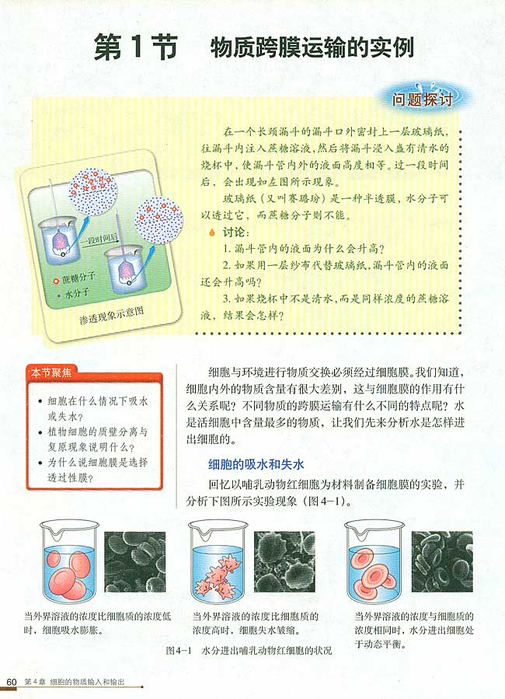
二、动物细胞（红细胞）的吸水和失水
外界溶液 细胞质浓度
外界溶液 细胞质浓度
动物细胞吸水膨胀
动物细胞失水皱缩
外界溶液 细胞质浓度
水分进出动物细胞动态平衡

Slide 10
思考与讨论
1、红细胞内的血红蛋白等有机物能够透过细胞膜吗？
2、当外界溶液的浓度低时，红细胞一定会由于吸水而涨破吗？
3、红细胞吸水或失水的多少取决于什么条件？
大分子有机物不能通过细胞膜。
一般会因持续吸水而涨破。
取决于红细胞内外浓度差。
差值越大，吸水或失水越多。

Slide 11


三、植物细胞的吸水和失水
1、成熟的植物细胞的结构
细胞壁
全透性
细胞膜
细胞质
原生质层
半透膜
液泡膜
细胞液
浓度差
外界溶液

Slide 12
2、探究实验：植物细胞的吸水和失水
材料：洋葱鳞片叶、0.3g/mL的蔗糖溶液，清水
器具：显微镜、镊子、吸水纸等
①为了便于观察到细胞中液泡的变化，你应该选取鳞片叶的紫色外表皮细胞还是无色内表皮细胞？
紫色外表皮细胞

Slide 13
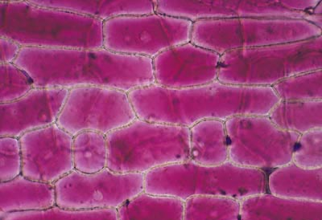

Slide 14
2、探究实验：植物细胞的吸水和失水
材料：洋葱鳞片叶、0.3g/mL的蔗糖溶液，清水
器具：显微镜、镊子、吸水纸等
②紫色表皮细胞选好后，要把它放到溶液中制作成临时装片，要想看到细胞失水，你觉得这个溶液应该用蔗糖溶液呢还是清水？

Slide 15
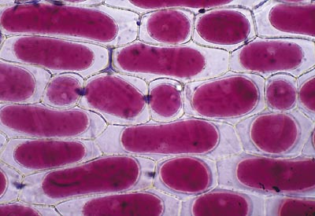
2、探究实验：植物细胞的吸水和失水
②细胞在什么情况下失水导致液泡变小？
③细胞在什么情况下吸水导致液泡变大？
0.3g/ml的蔗
糖溶液处理
清水处理

Slide 16
2、探究实验：植物细胞的吸水和失水
植物细胞在高浓度溶液中失水
植物细胞在低浓度溶液中吸水
0.3g/ml的蔗
糖溶液处理
清水处理

Slide 17
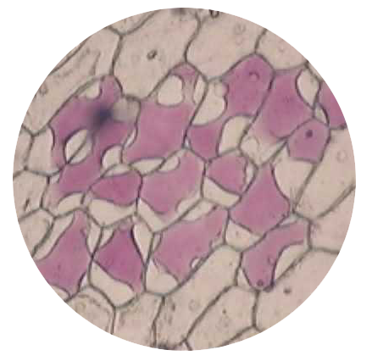
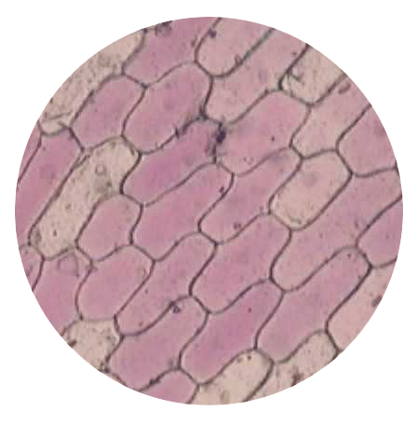
3、植物细胞的质壁分离和质壁分离的复原
质壁分离:植物细胞因为失水收缩，原生质层与细胞壁发生分离的现象。
质壁分离的复原：发生质壁分离的植物细胞因吸水膨胀，恢复成原来的状态。

Slide 18
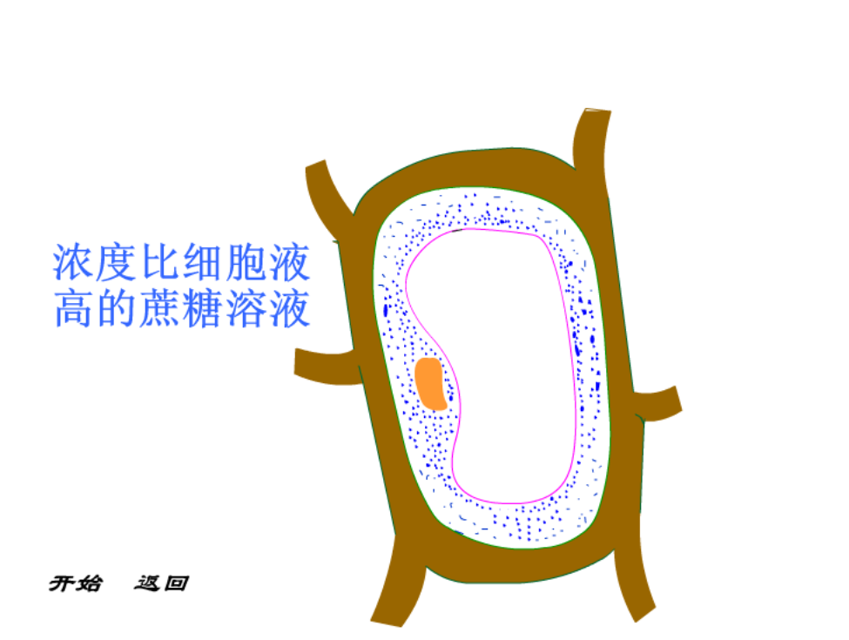
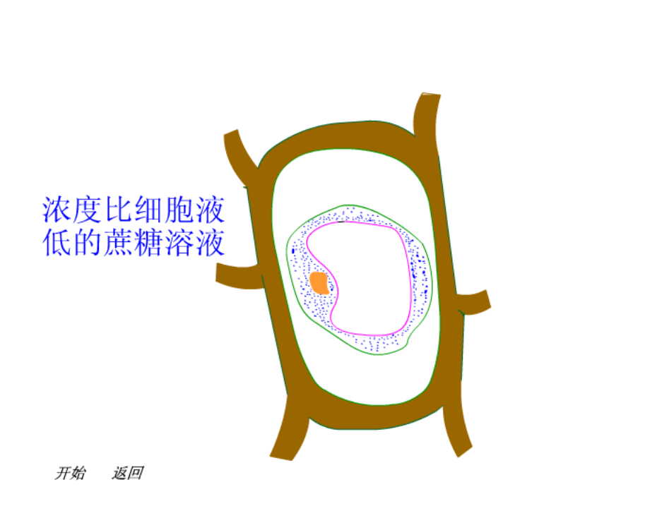
4、实验现象（微观）
中央液泡
原生质层与细胞壁 的距离
原生质体
大小变化
蔗糖
溶液
变小、颜色变深
分离
由大变小
清水
逐渐恢复原来大小、颜色变浅
原生质层复原
由小变大

Slide 19
5、发生质壁分离的原因
外因：
外界溶液浓度
＞
细胞液浓度
细胞渗透失水
原生质层相当于一层半透膜
内因：
细胞壁的伸缩性
＜
原生质层的伸缩性
植物细胞质壁分离

Slide 20
特别提醒
1.质壁分离后在细胞壁和细胞膜之间充满的是____________________，因为细胞壁是全透性且有水分通过原生质层渗出来。
2.若用50%蔗糖溶液做实验，能发生质壁分离但不能复原，因为______________________。
3.若用尿素、乙二醇、KNO₃、NaCl等做实验会出现_____________现象，因为外界物质会转移到细胞内而引起细胞液浓度升高。
浓度降低的外界溶液
细胞过度失水而死亡
自动复原

Slide 21
四、物质跨膜运输的其他实例
实例一
培养液中的离子浓度
初始浓度
水稻
番茄
0 Mg^{2＋} Ca²⁺ Si⁴⁺ 离子
1、水稻培养液中的钙、镁两种离子浓度为什么会增高？是不是水稻不吸收反而向外排出呢？
2、不同作物对无机盐离子的吸收有差异吗？
水稻吸收的水分子和Si⁴⁺多，对钙、镁的吸收少。
有差异。 水稻吸收大量的硅，对钙镁的吸收少； 番茄吸收的钙镁较多，几乎不吸收硅。

Slide 22
20 —25倍
实例二
血液中碘的浓度
I－
250mg/L
人体甲状腺滤泡上皮细胞具有很强的摄取碘的能力
3、水分子的运输是顺相对含量梯度的，其他物质的跨膜运输也是这样的吗？由此你能得出什么结论？
不一定。如碘的吸收，是根据生物生命活动的需要。

Slide 23
实例三
微生物
P₂O₅
K₂O
大肠杆菌
33.99
12.95
圆褐固氮菌
4.93
2.41
酵母菌
51.00
38.66
米曲菌
48.55
28.16
4、细胞对物质的吸收有选择吗？如果有，这种选择性有普遍性吗？
细胞对于物质的输出和输入有选择性。
普遍存在（同一生物对不同离子的吸收量不同；
不同生物对同一种离子的吸收量不同。）

Slide 24

小结：物质跨膜运输的特点
水分子跨膜运输是顺相对含量梯度的
其他物质的跨膜运输并不都是这样，这取决 于细胞生命活动的需要。
细胞对物质的吸收是有选择的。
结论（生物膜的功能特点）：
生物膜都是选择透过性膜。

Slide 25
课堂练习
1.将洋葱鳞片叶表皮放在“0.45 mol/L蔗糖溶液中，细胞发生质壁分离；放在0. 35mol/L蔗糖溶液中细胞有胀大的趋势；放在0. 40mol/L蔗糖溶中，细胞似乎不发生变化”。这表明( )
A.细胞已经死亡
B.蔗糖分子可以自由进出细胞
C.细胞液浓度与0. 40mol/L蔗糖溶液浓度相当
D.细胞质壁分离后能自动复原
C

Slide 26
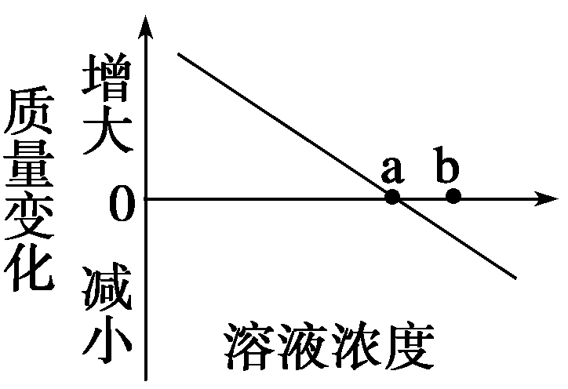
2.在保持细胞存活的条件下，蔗糖溶液浓度与萝卜条质量变化的关系如右图。若将处于b浓度溶液中
的萝卜条移入a浓度溶液中，则该萝卜条的质量
将 ( )
A.不变
B.增大
C.减小
D.先增后减
B

Slide 27
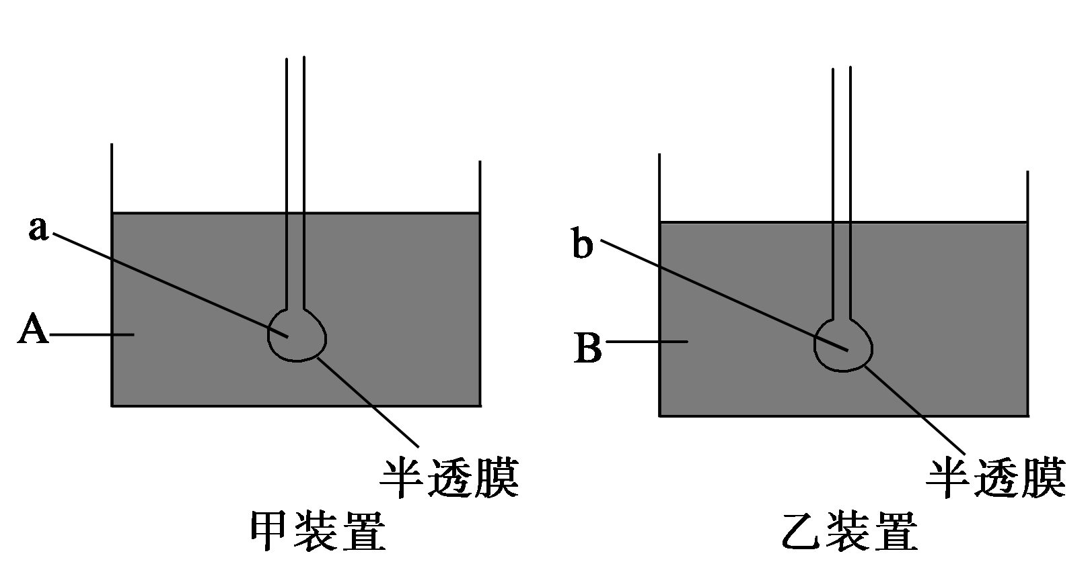
3.如图表示渗透作用装置图，其中半透膜为膀胱膜（蔗糖分子不能通过，水分子可以自由通过）。图中溶液A、B、a、b均为蔗糖溶液，其浓度分别用M_{A}、M_{B}、M_{a}、M_{b}表示，且M_{A}＞M_{B}，M_{a}=M_{b}＞M_{A}。一段时间达到平衡后，甲装置、乙装置液面上升的高度分别为h₁、h₂，a、b的浓度分别为M₁、M₂，则 ( )
D
A.h₁＞h₂，M₁＜M₂
B.h₁＜h₂，M₁=M₂
C.h₁＞h₂，M₁＞M₂
D.h₁＜h₂，M₁＞M₂

Slide 28
4.以紫色洋葱鳞茎表皮为材料观察植物细胞质壁分
离现象，下列叙述错误的是 ( )
A.在发生质壁分离的细胞中能观察到紫色中央液
泡逐渐缩小
B.滴加30%的蔗糖溶液比10%的蔗糖溶液引起细
胞质壁分离所需时间短
C.发生质壁分离的细胞放入清水中又复原，说明
细胞保持活性
D.用高浓度的NaCl溶液代替蔗糖溶液不能引起
细胞质壁分离
D

Slide 29
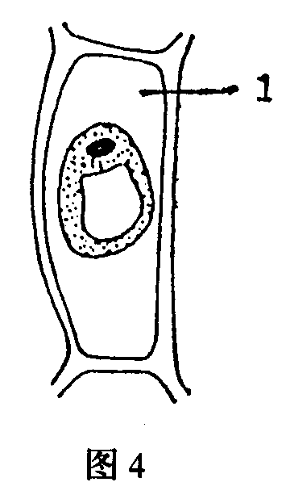
5、图示置于30%蔗糖溶液中的洋葱表皮细胞
质壁分离
(1)此图所表示洋葱细胞发生的现象叫 ，
即 和 分离。
(2)图中1所示的空间充满的液体
是_________________
细胞壁
原生质层
蔗糖溶液
(3)细胞发生质壁分离的原因是：
细胞液
（1）细胞外溶液的浓度比（ ）的浓度大
（2）细胞壁的伸缩性比（ ）的伸缩性小。
原生质层

Slide 30
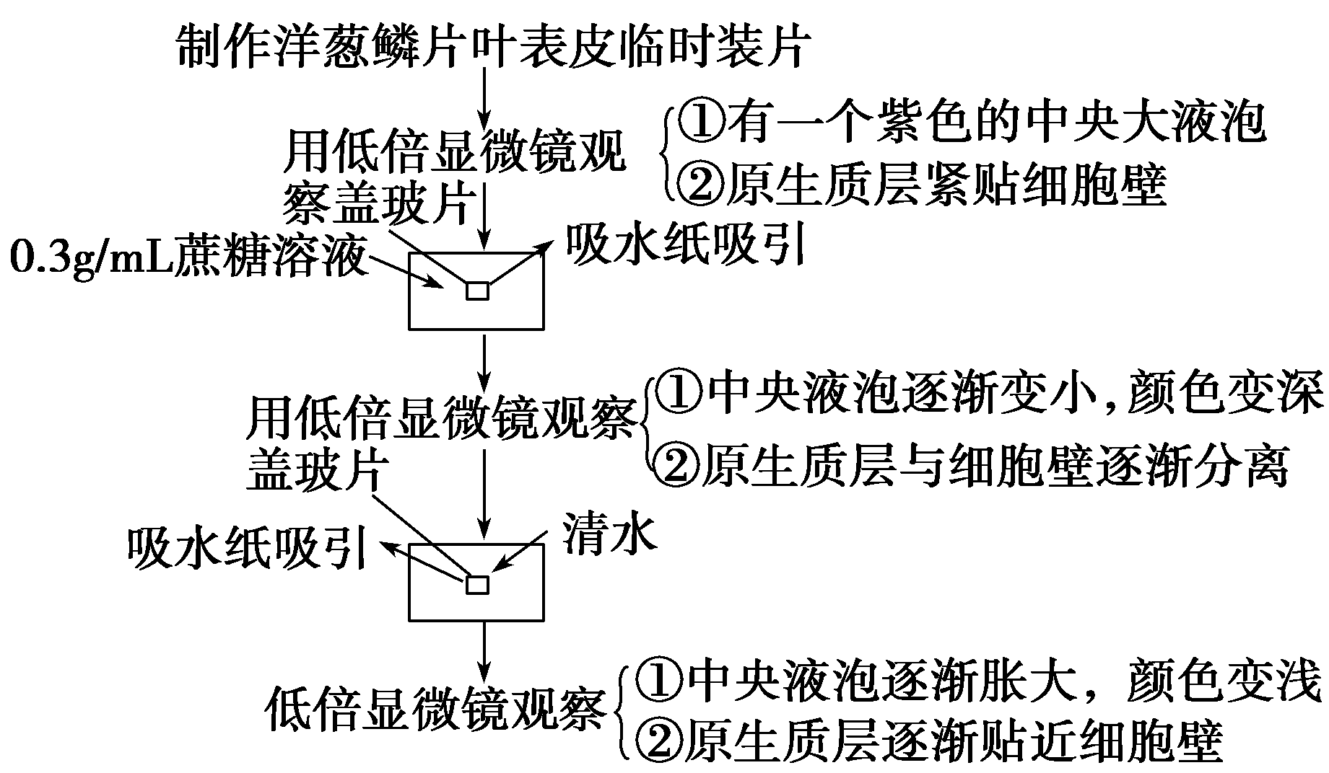
2、探究实验：植物细胞的吸水和失水

